Slide 1
Società ellenistica Verso una società individualista
CORSO DI STORIA 1
Mirabilia, Mondadori

Slide 2
Che cosa significa…
Ellenismo?
323 a.C. – 30 a.C.
Il termine fu coniato dallo storico tedesco J.G. Droysen nel XIX secolo per indicare:
Una nuova realtà storica creata dalle conquiste di Alessandro Magno, caratterizzata dalla straordinaria diffusione della cultura greca, o «ellenica».
L’ellenismo fa dunque pienamente parte della storia greca, anche se ebbe caratteri profondamente nuovi e originali.

Slide 3
Incontro tra due mondi
Entità aperte composte da gruppi eterogenei (etnia, lingua, religione)
Società greca
(occidentale)
Pòleis (piccole città stato)
Regni giganteschi
Individuo è un cittadino
Individuo è un suddito
Partecipa alla vita pubblica
NON partecipa alla vita pubblica
Entità chiuse composte da gruppi omogenei (etnia, lingua, religione)
Società ellenistica
(orientale)

Slide 4
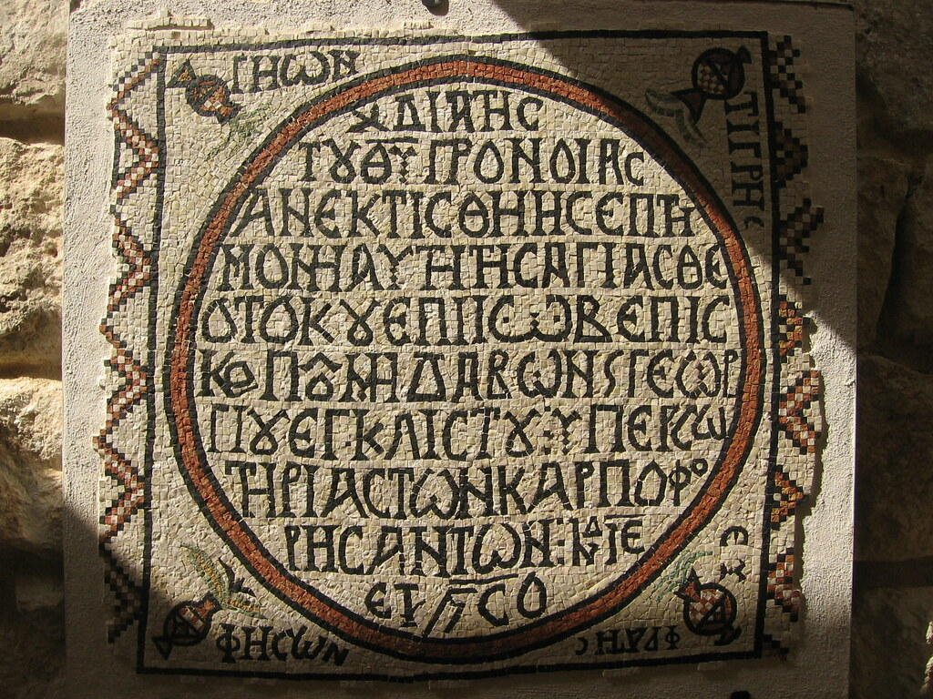
L’età ellenistica
DIFFUSIONE LINGUA GRECA
fuori dall’Ellade
Strati bassi della popolazione greca mantengono…
Uomini di corte e intellettuali adottano…
Greco = lingua comune
«koinè»
Semplificazione (lessico e grammatica)
uniformità
Questa foto di Autore sconosciuto è concesso in licenza da CC BY
Notes:
Greco: lingua ufficiale, parlata e scritta. Nell’età classica esistevano vari dialetti (ionico-attico, dorico, eolico

Slide 5
Cosmopolitismo e lingua comune
I re ellenistici
hanno bisogno
ESERCITO
CLASSE DIRIGENTE
CONTADINI
I regni ellenistici diventano popolosi e multietnici
IMPONENTE FENOMENO MIGRATORIO DALLA GRECIA
(coloni, mercenari, mercanti, funzionari…)
LA GRECIA si spopola e si impoverisce

Slide 6
Che cosa significa…
Cosmopolita?
Dal greco kosmos “mondo” + polìtes “cittadino”
Indica quel particolare atteggiamento che induce l’individuo a considerare se stesso come cittadino del mondo più che come appartenente a una specifica realtà politica.

Slide 7
Società ed economia
COSMOPOLITISMO
MESCOLANZA
cultura greca con culture orientali
IMPONENTE FENOMENO MIGRATORIO DALLA GRECIA
(coloni, mercenari, mercanti, funzionari…)
LA GRECIA
si spopola e si impoverisce
Terre finiscono in mano a proprietari terrieri potenti e benestanti
Notes:
Sudditi di un sovrano ma cittadini del mondo

Slide 8
Economia
migrazione
Fondazione di nuove città
IMPULSO AI COMMERCI
Ampia circolazione di denaro e beni
Concorrenza degli schiavi
Commercianti, latifondisti
Funzionari e dignitari
Divario sociale
Contadini e artigiani
Notes:
I contadini e gli artigiani sono più numerosi; inoltre la loro forza lavoro subiva la concorrenza degli innumerevoli schiavi presenti sul mercato.

Slide 9
Trasmissione del sapere
Commercianti, latifondisti
Funzionari e dignitari
Divario culturale
Contadini e artigiani
alfabetizzazione
Livelli di istruzione superiori

Slide 10
Trasmissione del sapere
Società greca
(occidentale)
Società ellenistica
La maggior parte della popolazione cerca una formazione di base
Solo gli uomini benestanti e colti sono alfabetizzati
Intellettuali destinano le loro opere
Opere letterarie destinate (oralmente) ai cittadini in città
Dislocati in vari regni
Scrittura strumento di conservazione
Scrittura strumento di trasmissione
biblioteche
Notes:
Nella pòlis la scrittura era infatti un mezzo per la conservazione piuttosto che per la diffusione del sapere

Slide 11
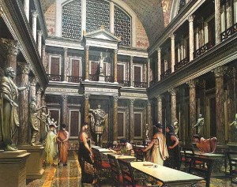
Biblioteca di Alessandria d’Egitto
700.000 volumi
Centro di raccolta e consultazione
Centro di conservazione e trasmissione
Cataloga i testi
Corregge gli errori
Commenta le opere
Nasce la figura del
GRAMMATICO-FILOLOGO
Questa foto di Autore sconosciuto è concesso in licenza da CC BY
Notes:
Il grammatico-filologo commenta le diverse opere con note di carattere grammaticale ed erudito

Slide 12
Che cosa sono le…
Religioni misteriche?
Dal greco myo “taccio”
Le religioni di questo tipo erano rivelate soltanto a una cerchia, più o meno ristretta, di iniziati, ai quali era fatto divieto di divulgare il culto all’esterno.
Questa foto di Autore sconosciuto è concesso in licenza da CC BY-SA

Slide 13
Nuove forme di religione
Culti greci in Asia
Sincretismo religioso
Culti orientali in Grecia
È favorito da una mutata posizione dell’individuo nella società
Religione olimpica
Culto di Dioniso (Culto di Demetra)
Dio-guaritore (Tessaglia)
Culto indo-iranico (divinità positiva dello zoroastrismo)
Ra (o Osiride)+ Zeus
Iside
Dèi
misteri
Asclepio
Mithra
Serapide
Notes:
SERAPIDE: introdotto da Tolomeo I si diffuse rapidamente e presto giunse anche a Roma
Religione olimpica (era tipicamente cittadina) fatta di cerimonie pubbliche e offerte a dei ed eroi
Nasce un nuovo rapporto con il divino nel tentativo di vincere le ansie della vita in una società profondamente cambiata.

Slide 14
Sincretismo religioso
Sincretismo religioso
Religioni di tipo misterico favoriscono
Solo per gli iniziati
Promessa di rinascita ultraterrena
Ciclo continuo di nascita e morte
Elemento magico e miracoloso

Slide 15
Dalla razionalità alla magia
allontanamento dalla razionalità dei secoli precedenti
Religione olimpica tradizionale
Religione misterica
(praticata dal singolo)
Elemento magico e misterioso
Benessere collettivo
Conforto individuale
Notes:
La presenza dell’elemento magico e miracoloso fa comprendere il profondo allontanamento di quest’epoca dalla razionalità che aveva dominato i secoli precedenti.

Slide 16
La società ellenistica

Slide 17
Società ellenistica Verso una società individualista
fine
CORSO DI STORIA 1
Mirabilia, Mondadori

